Slide 1
FATEC - FACULDADE DE TECNOLOGIA DE SÃO PAULO
Projeto Integrador: “Aplicação computacional para tomada de decisão estratégica na alocação de recursos a partir do Gráfico de Gantt”.
ENTREGA 06 – FINAL – 12 de julho de 2020
Curso: Tecnologia em Banco de Dados
Turma 2019.2
Grupo Pydevs

Slide 2
1) A Equipe e Carta do Projeto (Git);
2) Dificuldades e Aprendizado (Objetivo Pedagógico);
3) A necessidade do Cliente;
4) A Aplicação: Apresentação Funcional.
Requisitos;
Valor Agregado;
Tecnologias Utilizadas;
AGENDA:

Slide 3
A EQUIPE

Slide 4
Caroline Paz (dev)
Denise de Oliveira (s.m.)
Fabio Odaguiri LL.M. (p.o.)
Wilson Amore (dev)

Slide 5
SOMOS: “PYDEVS”

Slide 6
Nosso Repositório de Código
e
Carta do Projeto
https://github.com/pydevelopers/pydevs

Slide 7
Dificuldades e Aprendizado
(Objetivo Pedagógico);

Slide 8
A necessidade do Cliente

Slide 9
Gerenciar as cargas horárias em cada tarefa;
Distribuir uniformemente as tarefas para os colaboradores;
Equilibrar a relação custo x receita dos projetos;
Obter previsibilidade de faturamento e de ações comerciais;
Gerenciar a quantidade de tarefas e projetos para a equipe;

Slide 10
Limitar horas trabalhadas por colaborador a fim de evitar sobrecargas.
Permitir a divisão de uma tarefa por dia (um dia = unidade mínima de tempo);
Exportar arquivo para envio a terceiros;
Gerar Relatório;

Slide 11
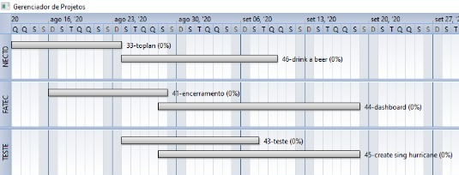
A APLICAÇÃO

Slide 12
REQUISITOS
IMPLEMENTADOS
NA VERSÃO 1.0

Slide 13
Cadastrar projetos, tarefas, colaboradores;
Conferir as horas (projeto, tarefa, colaborador);
Simular horas / tarefa;
Visualizar os projetos no tempo (geral/panorâmica).
Manipular a GUI na forma de diagrama interativo;

Slide 14
TELA DE CADASTRO
+
FUNÇÃO EDITAR (MÉTODO)
+
FUNÇÃO REMOVER (MÉTODO)

Slide 15
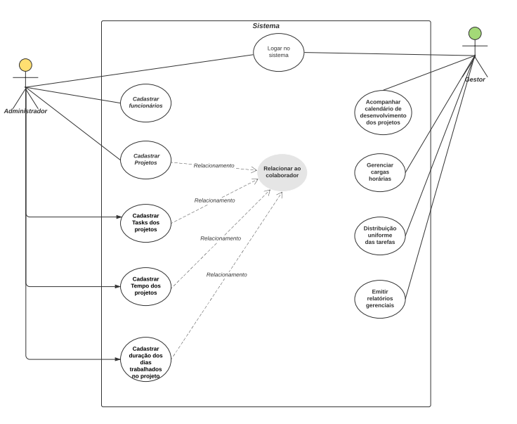
CASOS DE
USO

Slide 16
VALOR
AGREGADO

Slide 17
Interface amigável;
diagrama interativo (drag-and-drop / clica e arrasta);
Informações gerenciais;
Respeito às normas de engenharia de software;
Banco de Dados relacional com 3 tabelas;
Preparado para upgrades;

Slide 18
TECNOLOGIAS
UTILIZADAS

Slide 19
Linguagem JAVA em aplicação desktop;
Bibliotecas JAVA:
Javafx;
Nebula;
Conector MySQL;
Calendar, Util, etc.
Banco de Dados - MySQL.

Slide 20
VISUAL
|
|
CONTROLLER
|
|
MODEL
|
|
DATABANK
Camadas
da
Aplicação
(Engenharia de Software)

Slide 21
Classes, Objetos. Atributos e Métodos de Acesso;
Construtores, Getters and Setters;
Arrays, ArrayLists;
Polimorfismo;
C.R.U.D.;
Java Database Conectivity (JDBC);
Data Access Object (DAO);
Tratamento de Erros (Try & Catch & Finally);
Técnicas
de
Linguagem
de
Programação

Slide 22
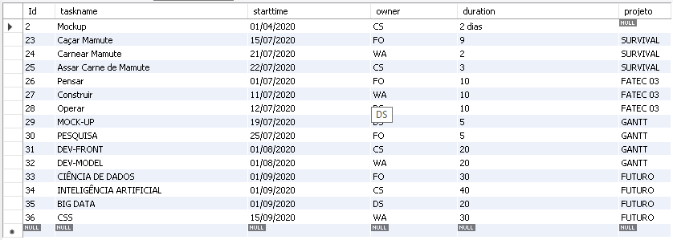
BANCO DE DADOS
TABELA DE TAREFA

Slide 23
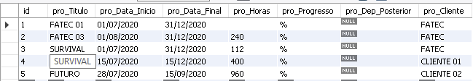
BANCO DE DADOS
TABELA PROJETO

Slide 24
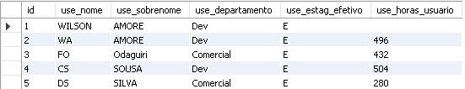
BANCO DE DADOS
TABELA DE USUÁRIO

Slide 25
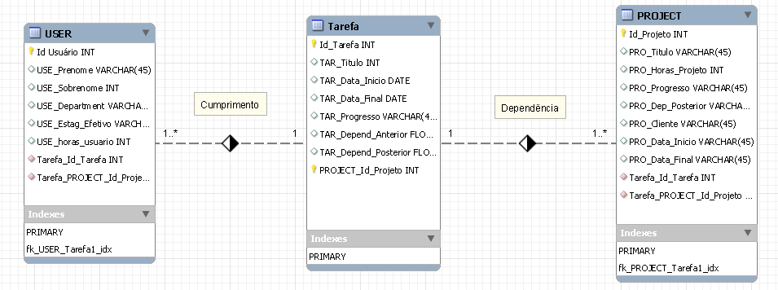
BANCO DE DADOS
M.E.R.

Slide 26
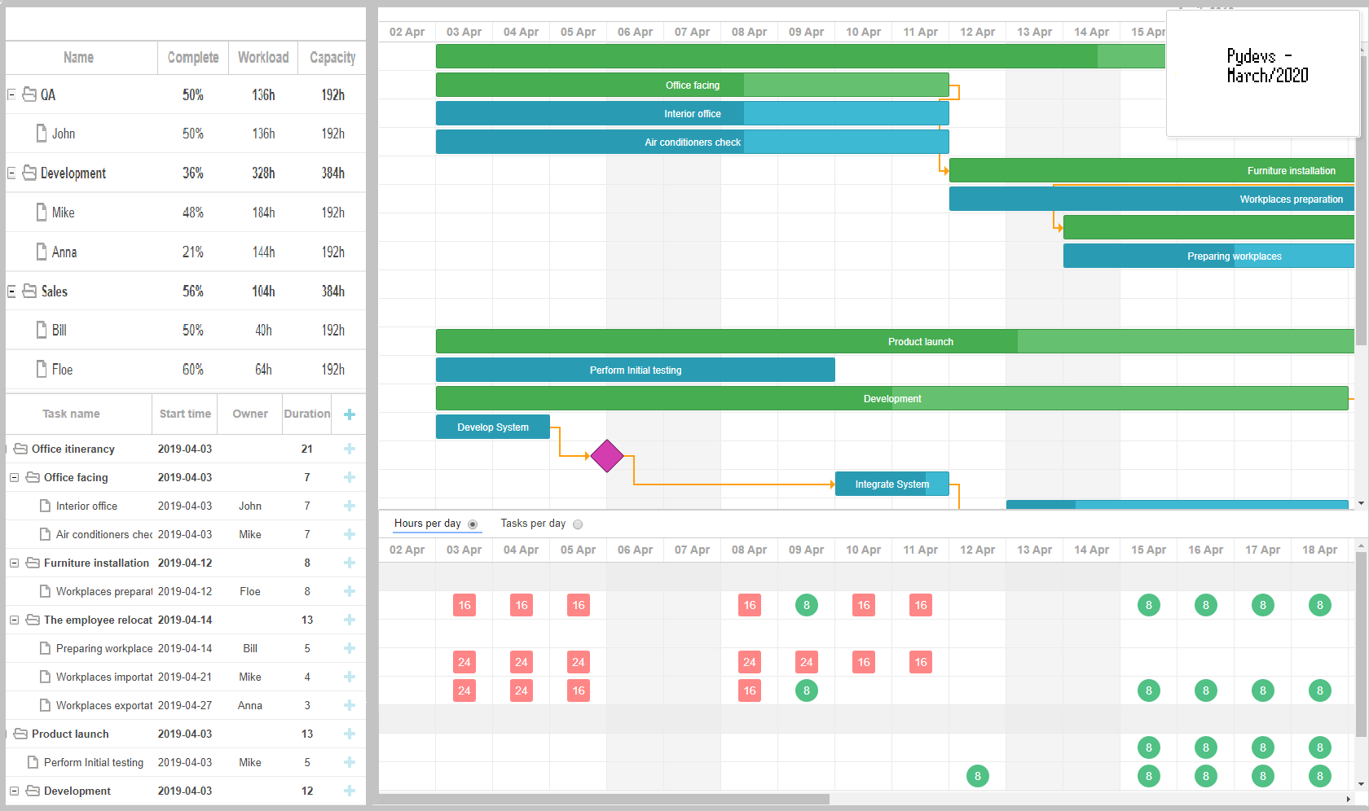

Repositório Github:
https://github.com/pydevelopers/pydevs
Equipe Pydevs
Caroline Paz (dev)
Denise de Oliveira (sm)
Fabio Odaguiri LL.M. (po)
Wilson Amore (dev)
Feedback:
Fabio Odaguiri LL.M.
Product Owner Pydevs
Slack: “pydevs-fatec.slack.com”
Whatsapp: (11) 9 4109-3720
fabio.odaguiri@fatec.sp.gov.br
Hours within a week: 1st week of April/2020: 400h
Hours within a week: 2st week of April/2020: 200h
Hours within a week: 3st week of April/2020: 300h
Hours within a month: April/2020: 960h

